Slide 1

長庚大學資訊工程學系 碩士學位考試
透過多模型集成的方式整合使用者 MBTI 以
提升聊天機器人個人化的回覆效果
Enhancing the personalized response capability of chatbots by integrating user MBTI through a multi-model ensemble approach
姓名: 黃建銘
學號: M1129002
指導教授 : 張賢宗 教授

Slide 2
CONTENTS
1
研究介紹
2
相關文獻
3
執行方法
4
實驗結果
5
結論與未來展望

Slide 3

1
研究介紹
PART 01

Slide 4
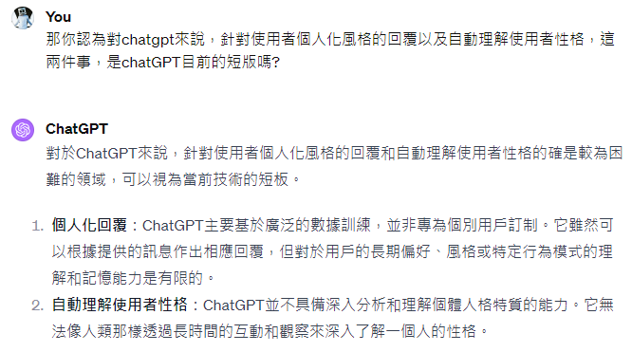
研究背景
ChatGPT成為主流
精確的回覆
豐富的內容
ChatGPT現階段的限制
個人化風格內容的生成
主動理解使用者性格
圖1. ChatGPT在生成的質量上有一定的保證，但對於使用者個人化方面的功能還是有所限制。
Notes:
研究背景
當今談及對話型機器人，大部分的人最先想到的應該是由OpenAI於2022年推出的ChatGPT吧
透過精確地回覆和豐富的對話內容，成為許多人在徵詢意見時第一時間會想到的對象。
而儘管Chatgpt如此強大，但是對於使用者個人化方面的處理還不夠精深，
首先就個人化風格的生成上，ChatGPT需要長期的偏好觀察及行為理解才能慢慢去歸納個人的性格
且就預設上Chatgpt不具備主動分析人格特質的能力，若要單純從對話上讓其進行理解，則需要引導式的對話才能夠順利進行。

Slide 5
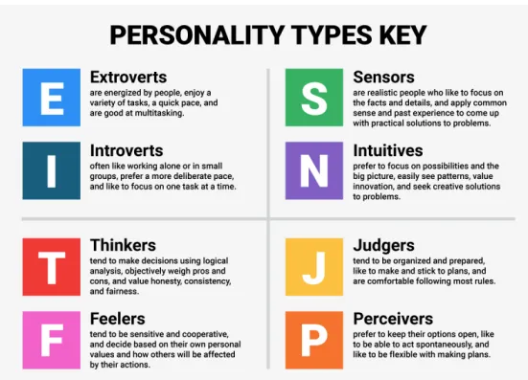
研究動機
ChatGPT在個性化上的缺點 由MBTI人格來補強
MBTI (Myers-Briggs Type Indicator)
4個維度，組成16種人格
能量來源 | 外向型 (Extraversion) | 內向型 (Introversion)
感知偏好 | 實感型 (Sensing) | 直覺型 (INtuition)
判斷偏好 | 思考型 (Thinking) | 情感型 (Feeling)
認知態度 | 判斷型 (Judging) | 感知型 (Perceiving)
圖2. MBTI 人格分類指標
Notes:
研究動機
為了彌補ChatGPT在個性化上的短版，我們需要一個能夠代表使用者性格的系統作為對話的風格的判斷方法
在這裡則套用MBTI(Myers-Briggs Type Indicator)的人格分類方法，以4個維度、16種不同人格來進行判別。
在4個維度中，能量來源可分為外向(E)與內向(I)，感知偏好分為實感(S)與直覺(N)，判斷偏好可分為思考(T)與情感(F)，認知態度可分為判斷(J)和感知(P)。
透過二分法將同一維度中兩種互斥的取向進行分類，組成16種不同的人格取向。
我們期望能夠過這些指標代表的特性，讓機器人更簡單地去理解使用者的性格，彌補在對話個性認知上的不足。

Slide 6
研究目的
精確預測使用者MBTI人格並應用於聊天機器人的對話過程當中
旨在開發一個創新的系統，結合了先進的自然語言處理技術和心理學理論，以精確預測和應用 MBTI 人格類型於聊天機器人的對話過程中，期望透過這樣的設計實現自動地個人化聊天回覆。
多模型分析
(目前要回覆的對話)
過往對話
User
BERT
輸入
(對話1) …
輸入
輸入
Chatbot
(GPT-3.5)
(對話2) …
SVM
使用者
MBTI人格
voting
ELM
voting
生成
(對話N) …
(符合使用者對話風格的內容)
RF
圖3. 系統架構示意圖
Notes:
我們的目標在於開發一個結合自然語言和心理學技術的系統，透過精確預測並應用MBTI人格於聊天對話中來實現自動的個人化聊天回覆。
具體來說，我們會將使用者過往的對話輸入至多個模型進行分析，模型的結果會經由投票機制來決選出使用者最終的MBTI人格
而這個人格也將交由聊天機器人來做為對話生成的參考資訊，目的是實現更精確且個性化的回應。

Slide 7
2
相關文獻
PART 02

Slide 8
相關文獻
MBTI預測任務 – 資料蒐集
MBTI 性格分類法於 1956 年提出，目的是發展一種能夠更好幫助人們理解性格的工具，當時測定的方法是使用一系列問題和情境描述讓受試者根據他們的偏好和傾向作出選擇。
近年由於資訊的發達，MBTI 人格偵測任務也透過人工智慧等先進的技術實現。
Plank 等人(2015) 使用了 Twitter 上的資料來作為訓練使用的資料集，他們針對有明確的標記自身屬於 16 種 MBTI 標籤的使用者來蒐集貼文。
Verhoeven 等人 (2016) 同樣從 Twitter 上蒐集使用者的推文，並且根據使用者貼文中寫道“我是XXXX人格”來進行蒐集 ， 並且作者也透過手動檢查上下文來檢測是否和本人相符。
Notes:
MBTI預測任務 – 資料蒐集
MBTI 性格分類法於 1956 年提出，目的是發展一種能夠更好幫助人們理解性格的工具，當時測定的方法是透過和使用者的問答描述來判定。
近年由於資訊的發達，MBTI 人格偵測任務也透過人工智慧等先進的技術實現，為了獲取訓練資料
Plank 等人(2015)於Twitter上蒐集使用者貼文，他們針對有標記自身MBTI人格的使用者進行蒐集，
而Verhoeven等人(2016)則是透過找到使用者貼文中寫道“我是XX人格”的文字來進行蒐集，並且經由檢查上下文來確認是否符合。

Slide 9
相關文獻
MBTI預測任務 - 分類模型
MBTI 使用的分類模型，包含了基本分類模型和類神經網路模型。
Raje 等人(2017) 研究中可得，在文本分類任務上，基本分類模型能夠展現很好的性能。
常見的基本分類模型包含了Naive Bayes(樸素貝葉斯)；SVM (支援向量機)；J48 (決策樹)；MLP (多層感知器)；KNN (K 最近鄰 )。
Choong 等人(2021)採用了LightGBM 這種梯度增強演算法來做為實驗的其中一種分類器。
Nisha等人 (2022)則是採用了基於決策樹的機器學習整合演算法XGBoost 來做為研究主軸。
兩者相較以往的baselines都有更出色的表現。
Fernau 等人 (2022)為了要捕捉使用者的個人化需求，採用了 BERT 等大型語言模型來做為他們的主要方法，原因在於任務的需求必須要讓辨識用的模型具備強大的泛化性，來克服複雜的語意理解。
Notes:
MBTI預測任務 - 分類模型
在過往文獻中MBTI 使用的分類模型有很多種，
Raje 等人(2017) 在他的研究中提到基本分類模型能夠展現很好的性能。其中Naive Bayes；SVM；J48；MLP；KNN這五種模型都能有相當好的成果。
往後的研究也對模型進行改良，Choong等人(2021)採用了LightGBM這種梯度增強演算法作為分類器，
Nisha等人則是採用XGBoost這個基於決策樹的整合演算法來做為研究主軸，
兩者相較以往的baselines都有更出色的表現。
Fernau 等人 (2022)為了要捕捉使用者的個人化需求，以做為對話機器人的分類方法，他們採用了 BERT來克服複雜的語意理解，展現強大的泛化性。

Slide 10
相關文獻
對話機器人 – 模型沿革
早期的對話機器人由於是透過規則引擎來實現，在使用上有很多的限制，之後通過自然語言處理的不斷進步，才逐漸提升對話理解能力。
而如今，拜深度學習神經網路所賜，在展現長文本記憶力的同時也透過大數據分析帶來豐沛的知識性，讓整體的語言處理能力有飛躍的提升。
Alec等人 (2018) 提出的 GPT-1 ，通過 transformer 架構、無監督式學習和大規模的參數設置等特點，成為當時通用的自然語言生成模型。 之後也透過不斷增加參數量，來增加整體的功能。
為了讓機器人更加符合人性情感，Daniel (2023) 認為需要建立三層的狀態層來輔助 GPT-3 生成，這些層會在與使用者對話時作為 prompt 給予 GPT-3 額外資訊，使其生成更具個人色彩的回覆。
Notes:
對話機器人 – 模型沿革
早期的對話機器人由於是透過規則引擎來實現，在使用上有很多的限制，之後通過自然語言處理的不斷進步，才逐漸提升對話理解能力。
而如今，拜深度學習神經網路所賜，在展現長文本記憶力的同時也透過大數據分析帶來豐沛的知識性，讓整體的語言處理能力有飛躍的提升。
Alec等人 (2018) 提出的 GPT-1 ，通過 transformer 架構、無監督式學習和大規模的參數設置等特點，成為當時通用的自然語言生成模型。 之後也透過不斷增加參數量，來增加整體的功能。
而Daniel (2023)為了讓機器人更符合人性情感，建立三層的狀態層來輔助 GPT-3 ，這些層會在與使用者對話時作為 prompt 給予 GPT-3 額外資訊，去生成更具個人色彩的回覆。

Slide 11
3
執行方法
PART 03

Slide 12
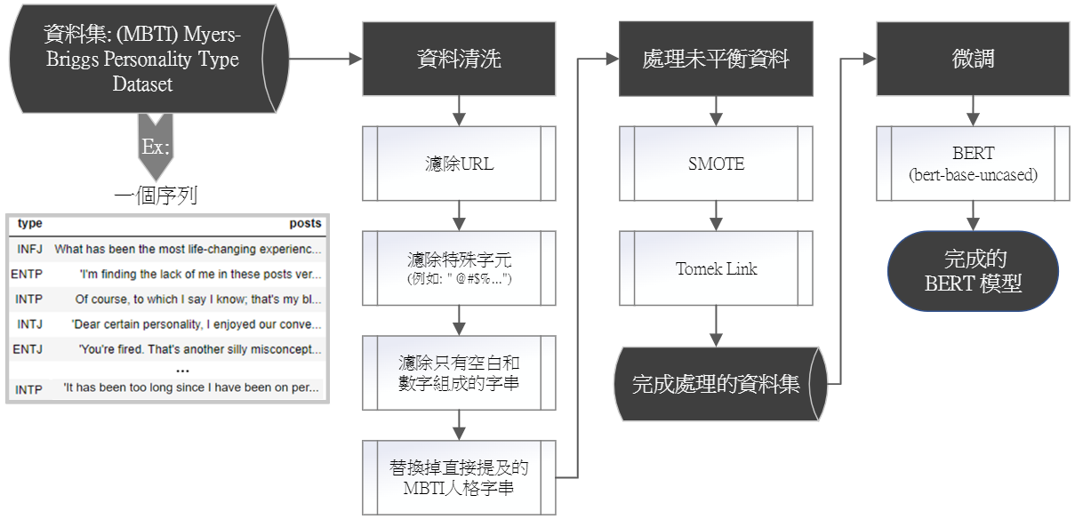
訓練階段
圖4. 第一階段訓練流程圖
Notes:
首先是訓練階段
我們將訓練階段分成兩階段
第一階段我們先將文本資料的 Dataset 的資料進行預處理，包含數據清洗以及數據平衡，接著輸 入至 BERT 模型進行微調。

Slide 13
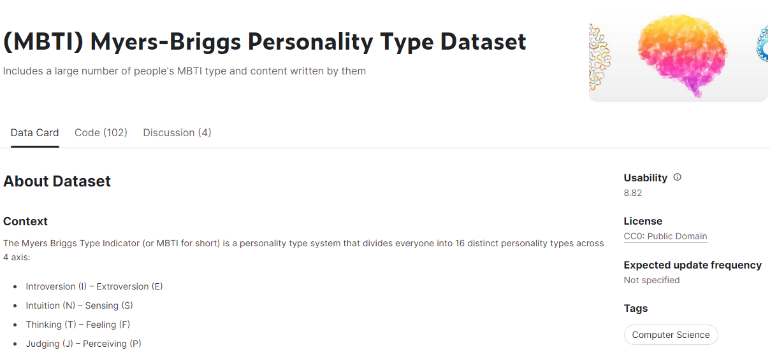
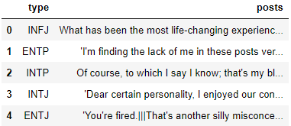
訓練階段
資料集 - (MBTI) Myers-Briggs Personality Type Dataset
共8675筆數據
分為 type 和 posts
每人最多會蒐集 50 句
每句透過＂|||＂符號分隔
資料分割比例為 [70:15:15]
圖5. 資料集形式( type, posts )
圖6. 資料集於Kaggle上的形式
Notes:
資料集名稱為 Myers-Briggs Personality Type Dataset
在 Kaggle 上可 以找到，此資料集共有 8675 筆數據，每一筆可分為 type 和 posts，
分別代表一個人的 MBTI 人格以及他在 PersonalityCafe 論壇上面發布 的貼文或留言，每人最多會蒐集 50 句，
並且透過＂|||＂符號分隔。
由於後續的模型訓練及微調都是以此資料集為基礎，因此資料分割統一 比例為 [70:15:15]，分別用於訓練、驗證以及測試。

Slide 14
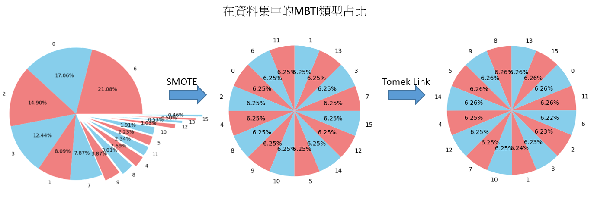
訓練階段
資料清洗
濾除 URL
一些特殊字元(如 @、$...... 等等)
處理未平衡資料
只有數字與空格組成的字串
直接提及的 MBTI 人格
圖7. 處理未平衡資料
Notes:
資料清洗
Dataset 由於是直接從論壇上抓下來的文句，因此內容很容易出現參差不齊的情況，在此我們參考了文獻中提出的過濾規則，
濾除包括 URL、一些特殊字元 (如 @、$...... 等等)、只有數字與空格組成的字串、以及將直接提及的 MBTI 人格進行替換，
這麼做的目的是正常情況下的對話不會穿插大量的MBTI人格，但由於資料集來源的關係導致內容偏差，這會對後續的訓練結果造成影響，
因此我們將這類字串進行替換(換成＇certain personality＇)，來規避這個負面效果。
處理未平衡資料
從左邊圓餅圖可以發現，資料集分布的極不平均，如此大的落差導致的不平衡將大大地影響訓練的結果
我們採用上採樣 (SMOTE)進行數據合成來增加數目，再以下採樣 (Tomek Link) 的方法去除類別之間的雜訊，使模型能更簡單的辨識出真正的類別。

Slide 15
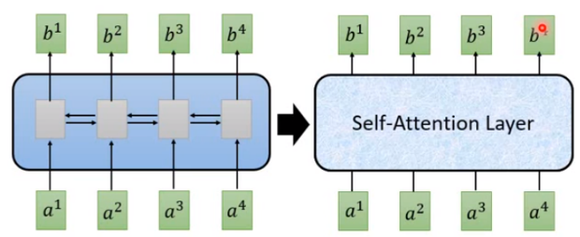
訓練階段
BERT
transformer模型的自注意力機制（Self-Attention Mechanism）
雙向的架構
大規模語料庫預訓練
本研究
採用 bert-base-uncased 預訓練模型
微調2個BERT模型
一個序列多句對話 (BERT-multi)
一個序列一句對話 (BERT-single)
圖8.自注意力機制&雙向架構
Notes:
BERT採用transformer 模型Encoder的部分，經由自注意力機制，讓模型在處理文本序列時能全局的思考所有字詞的位置，
且不同於單向的循環神經模型，雙向的架構使其同時納入左側及右側的內容來思考，
再配合上擁有大規模語料庫預訓練所獲得的大量知識，讓我們能夠過微調就能夠進行 MBTI 人格的分類。
在本研究中，經測試後選用的 BERT 預訓練模型為 bert-base-uncased。
我們一共有兩個 BERT 的模型，稱作BERT-multi和BERT-single。兩者區別在於輸入的資料形式不同。
前者是用原本” 一個序列多句對話” 的數據集來做微調，後者則是改用” 一個序列一句對話” 的數據集來微調

Slide 16
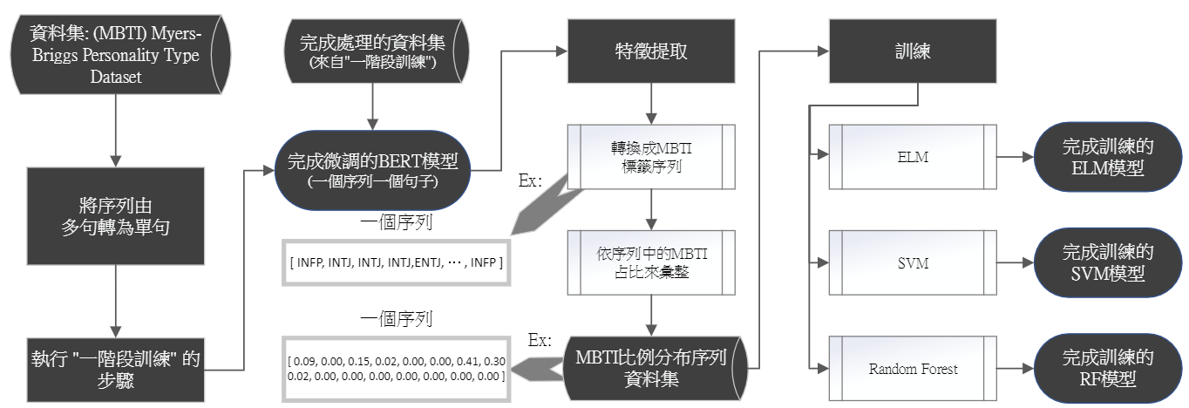
訓練階段
圖9.第二階段訓練流程圖
Notes:
為了微調兩個 BERT 模型，我們設計了兩階段的訓練流程，BERT-multi完全參照一階段的流程，BERT-single則是在一開始先將資料集由原先 的” 一個序列多個句子” 的形式轉換成” 一個序列一個句子” 的形式 ，再繼續後續的流程。
完成後我們以BERT-single 模型將原先的資料集當中的每一句對話轉換成 MBTI 的標籤序列，再進行統計轉換成 MBTI 比例序列 ，
這個數據集將用於訓練 SVM、ELM、 Random Forest 三個方法，完成後供後續系統使用。

Slide 17
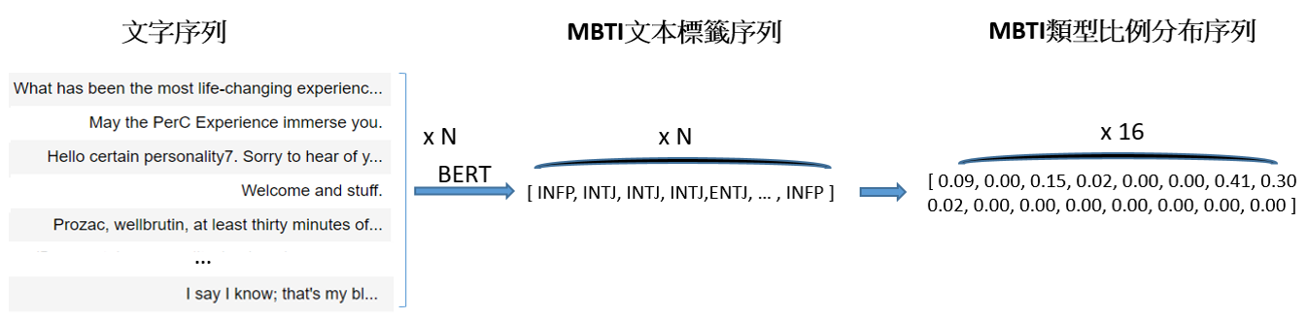
訓練階段
將序列由多句轉成單句
特徵提取 – 由MBTI文本標籤序列轉為比例序列
INFJ
One sequence
INFJ
One sequence
INFJ
One sequence
INFJ
One sequence
組成新資料集，用於微調BERT
INFJ
One sequence
INFJ
One sequence
圖10.序列由多句轉單據示意圖
One sequence
圖11.特徵提取示意圖
Notes:
將序列由多句轉成單句
原先的資料集一個序列包含一個type和posts，而posts有非常多的對話，
為了後續模型訓練的特徵提取，我們打算用”一個序列只有一句話的資料集”做為資料來源的BERT來當作執行方案，
因此我們將 posts 中的每一句話分隔出來，對應上原本的 type，各自作為一個序列，用於微調BERT-single
特徵提取
我們透過前一個段落得到的BERT-single模型，將每筆資料中的每一句話轉換成 MBTI 標籤後， 再依照整筆資料的 MBTI 標籤占比，輸出成後續要使用的訓練資料集
會需要這麼做的主因在於原序列長度過長且不固定，對後續的模型在特徵學習上更加困難， 因此我們改用MBTI的占比分布作為特徵有利於後續的訓練。

Slide 18
訓練階段
以 MBTI 比例序列進行分類模型的訓練
SVM (Support Vector Machine)
又稱為支援向量機。
能夠透過找到最大間隔分離來提高整體泛化能力，在小樣本的任務中效果出色。
ELM (Extreme Learning Machines)
又稱為極限學習機。
不需要迭代優化，不用太多的參數調整。
Random Forest
又稱為隨機森林。
多個決策樹，以隨機特徵選擇降低過擬合風險。
Notes:
本研究測試了相當多的模型，並從中選擇了三個優秀性能的機器學習模型。
SVM:
SVM（Support Vector Machine, 又稱為支援向量機）模型在高維度的數據空間中有出色的表現，且能夠透過找到最大間隔分離來提高整體泛化能力，在小樣本的任務中效果更加明顯。
而對於本次實驗任務 的多類別分類
(SVM 模型採用的 kernel 為 rbf，對多分類任務有良好的適性，並且透過交叉驗證得到最佳的 C(正則化參數) 為 0.5)
ELM:
模型由於不 需要迭代優化，因此能快速訓練模型，且模型本身不用做太多超參數 調整也不容易過擬合，相對而言是個具備良好效率的模型。
(訓練時同 樣是透過交叉驗證，得到的最佳 hidden size 為 25，並透過 sigmoid 激 勵函數來穩定輸出的準確性。)
RF:
透過多個決策樹來選擇最終的結果，這讓其有良好的穩定性，並透過隨機特徵選擇來降低過擬合的風險。
(我們同樣透 過交叉驗證來決定參數的設置包含了樹的數量、最大深度以及最小樣本的分裂樹，最終的是採用了 [10, 200, 2] 的參數組合來進行實驗。)

Slide 19
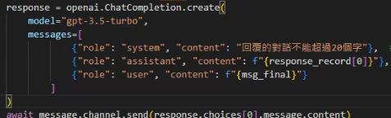
訓練階段
GPT-3.5 turbo (3 roles)
user : 本次要回覆的對話
assistant : 儲存先前的對話回覆，為接下來的對話提供示例
system : 指特定的場域及對話資訊，可為機器人功能設定
圖12.GPT-3.5-turbo的三個roles
Notes:
GPT（Generative Pre-trained Transformer）是一種透過大量文本訓練和深度學習，模仿人類對話方式的自然語言處理模型。
在最近推出的版本 GPT-3.5 turbo 中，新增了 prompt 來增強文本對模型的上 下文關係。
在這其中可分為 3 個腳色類別，user、assistant 和 system， user 表示使用者的對話，assistant 表示機器人的回覆，而 system 則表 示特定的場域及對話資訊來幫助模型對對話的生成。
因此對本研究而 ，主要的目的在於將之前一系列處理後得到的使用者MBTI 人格輸入至 system 來做為使用者的對話人格，讓模型能以此作為回覆參考，並根據 assistant 和 user 交織的對話記錄來進行生成。

Slide 20
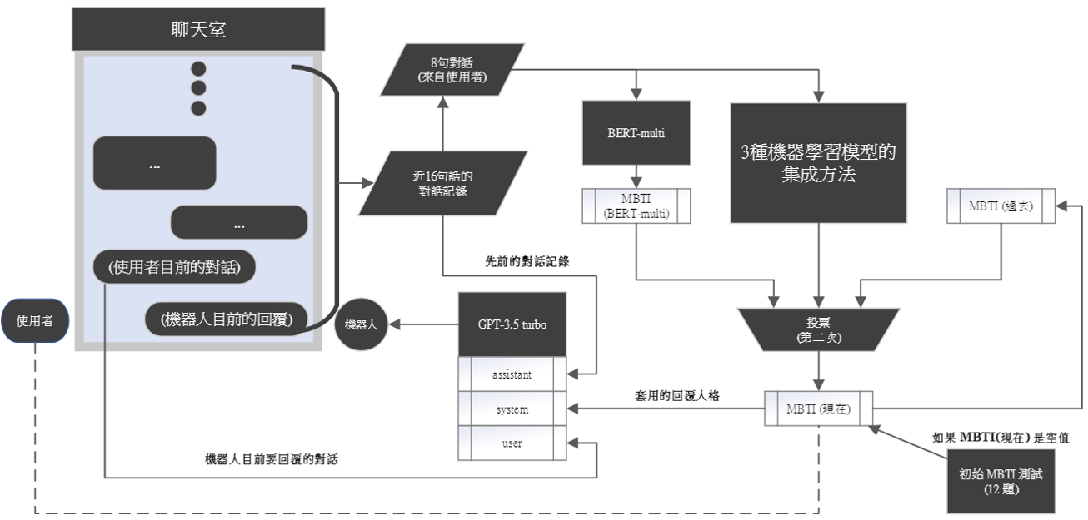
實際使用
圖13.實際使用的系統流程圖
Notes:
使用者在一開始使用時，會進行引導式問答，透過這個將引出使用者的初始人格，然後透過這個人格來賦予 GPT-3.5 turbo 模型進行生成，
而隨著對話的增加，對話記錄也將回傳給後端系統，GPT-3.5 turbo 將擷取近期的對話成為回覆的示例。
而兩個 BERT 會將分別這些對話進行辨識， BERT-multi 會一次性辨識所有的對話，然後再作預測。 (下一頁)
第二次投票會和BERT-multi 的結果以及現階段的人格進行三方的多數決投票，完成後將作為嶄新的人格輸出至 GPT-3.5 turbo，供後續的對話輸出。

Slide 21
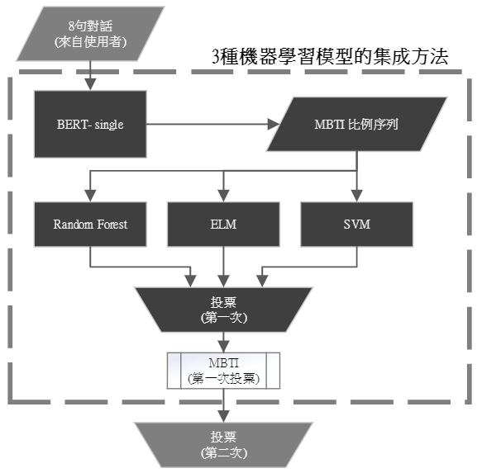
實際使用
圖14. 3 種機器學習模型的集成方法流程圖
Notes:
而 BERT-single 則會對每一句進行 MBTI 的分類任務 ，並轉換 成 MBTI 的比例序列傳至後續的三個模型方法，
SVM、ELM 以及 Random Forest 進行判別，三者判別出的成果會以 MBTI 的 4 個向度分別進行投票，
票高的指標將被保留，最終作為結果並輸出進行第二次投票。

Slide 22
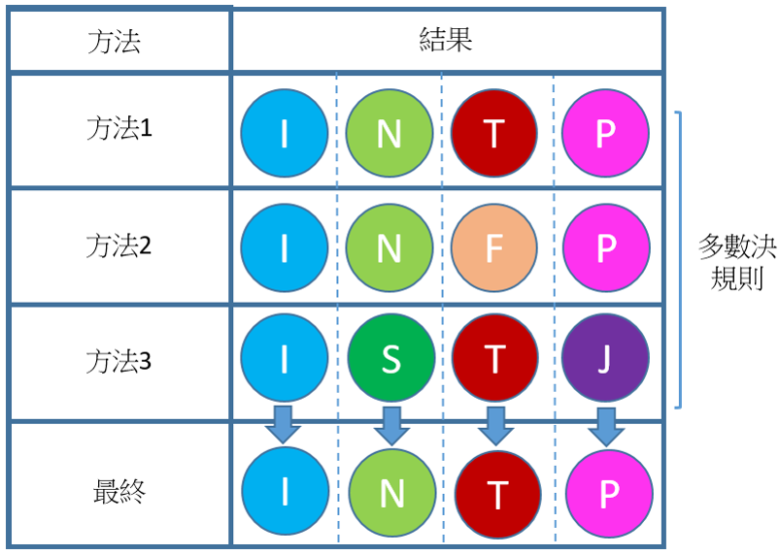
實際使用
多數決投票制
系統總共會進行兩次的多數決投票，第一次是3個機器學習模型的結果投票，第二次則是 BERT、原本的人格記錄和第一次投票的結果投票，同樣都是以 MBTI 的 4 個向度分別投票並將最終結果組合。
兩次投票不同的定位:
第一次: 以3個模型不同的評判規則來提高整體的穩定性。
第二次: 以不同的角度來判斷人格，多元的考量最終成果。
圖15.多數決投票機制示意圖
Notes:
系統總共會進行兩次的多數決投票，第一次是3個機器學習的結果投票，第二次則是 BERT、原本的人格記錄和第一次投票的結果投票，同樣都是以 MBTI 的 4 個向度分別投票並將最終結果組合。
而兩次採用多數決投票進行決策，其實有不同的考量定位。
第一次的投票主要是考量到3個不同的模型在判斷上都有屬於自己的規則，所以說我們希望透過多數決來避免過度依賴單一方法，以提高系統的穩定性。
而第二次的投票主要是基於對MBTI人格不同角度的判斷來進行，
BERT-multi剖析了所有的對話在進行辨識，而三個機器學習方法則是根據每一句話的偏好人格來判斷。
此外還將原先的MBTI人格考慮進去，原因在於MBTI人格經過時間積累後也會有偏好產生，因此我們不該忽略這個特性。

Slide 23
評估指標
模型性能
以下為本實驗用於計算模型性能的四個方法。
Accuracy
Precision
Recall
F1 score
Notes:
Accuracy (準確度) 是模型正確分類的樣本數與總樣本數之比，體現了模型在所有 MBTI 人格類別上的總體性能。
Precision (精確度) 表示模型在預測為某一類別時，實際屬於該類別的比例， 體現了模型的準確性。
Recall (召回率)表示模型在所有實際屬於某一類別的樣本中，成功預測為 該類別的比例，體現了模型的覆蓋程度。
F1 score (F1 分數) 是精確度和召回率的調和平均值，它綜合考慮了模型的準確性和覆蓋程度。

Slide 24
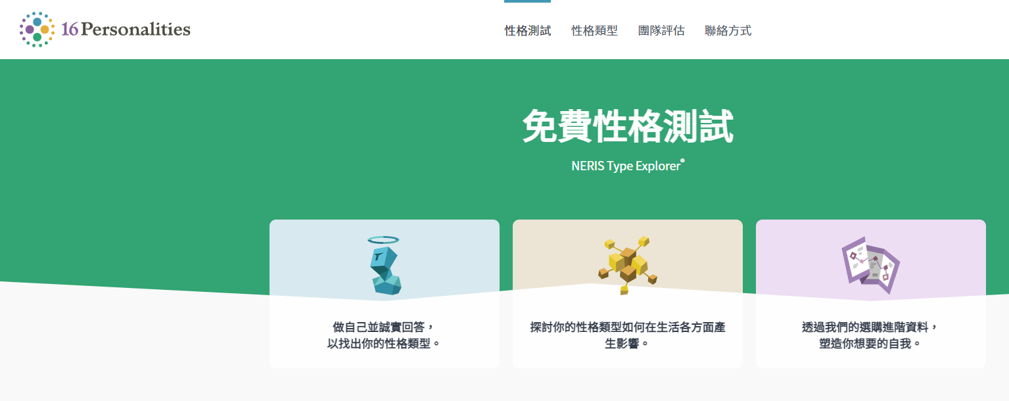
評估指標
系統實測
以下為本實驗用於展現系統實測成果的兩個方法。
使用者問卷
讓使用者分別以有 MBTI 指標作為參考資訊的機器人和沒有的兩者進行8句相同的對話並互相比較，再依語意、體感差別將結果分為 5 個等級，於問卷上讓使用者選擇。
同類型測驗結果比較
請使用者先至 16Personality 進行測驗，再用本系統進行 1 次的 初始人格測驗和 2 個輪次 (共 16 句) 的對話，最終產生的結果兩者之間互相比較，以查看準確度。
圖16. 16Personality網站簡圖
Notes:
使用者問卷
讓使用者分別以有 MBTI 指標作為參考資訊的機器人和沒有的兩者進行8句相同的對話並互相比較，再依語意、體感差別將結果分為 5 個等級，於問卷上讓使用者選擇。
(語意的比較重點在於兩者之 間生成的結果是否有詞不達意、情境理解錯誤、和使用者對答偏題等 狀況；而體感的部分比較的重點在於兩者之間的結果在語氣和用字上是否讓使用者更加舒適，更符合期望。)
同類型測驗結果比較
請使用者先至 16Personality 進行測驗，再用本系統進行 1 次的 初始人格測驗和 2 個輪次 (共 16 句) 的對話，最終產生的結果兩者之 間互相比較，以查看準確度。

Slide 25
4
實驗結果
PART 04

Slide 26
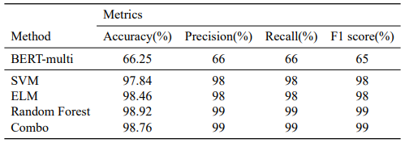
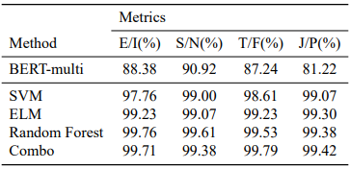
模型性能
實驗方法之性能
圖17.實驗中的方法之 Accuracy、Precision、Recall 和 F1 Score 的分數
圖18.實驗中有使用過的方法之結果以四個維度的準確率
Notes:
從兩張圖中可以發現，不論是 SVM、ELM、Random Forest，還是它們的集成 Combo，都取得了非常出色的成績
不過值得注意的是，三個機器學習的方法有如此高的準確度，和它們的訓練序列有很大的關聯，
我們分析了數筆預測正確資料，發現在MBTI 比例序列中，最大的數字都是這筆資料的 MBTI type，因此也導致這些模型能很輕易的判斷出答案
而這個現象我們認為跟原始資料有關，由於資料來源為PersonalityCafe這個論壇，其中的使用者聊天的主題都是以個性、人格作為啟發，
因此絕大部分的對話都具有明顯的人格傾向，這也就導致了 BERT-single 能夠簡單的將對話轉成對應的 MBTI 人格，讓序列不斷累積正確人格的數量，才會讓模型測出的性能看起來相當優秀。
而這樣的狀況也讓人擔心模型泛化程度的問題，我們將在後續的實測再做敘述。

Slide 27
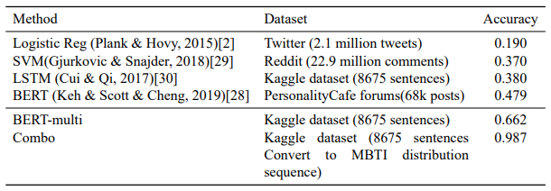
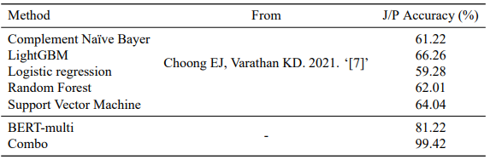
模型性能
與baseline比較
圖19.和相關研究的 Accuracy 比較
圖20.和參考文獻 [7] 中使用已過濾資料集進行訓練的方法比較 J/P 之準確率
[7] Choong EJ and Varathan KD. Predicting judging-perceiving of myersbriggs type indicator (mbti) in online social forum. PeerJ, 9:e11382, 2021. doi: 10.7717/peerj.11382.
Notes:
從圖19的結果可以發現，和過去的相關研究相比，我們的實驗有明顯的進步，從深度學習模型的角度來看，我們實驗所使用的 BERT-multi 模型比起參考文獻 ([28]) 的成果要高出 18.3% 的準確率，
而在非深度學習模型上我們的 Combo 的性能也超越了所有的參考文獻，可見在模型在訓練策略上的成功。然而必須提醒的是，這些方法使用的訓練資料集並不完全相同，因此多少都會對結果造成影響。
圖20則是我們的方法與文獻[7]的結果中以J/P這個浮動較大的指標進行比較，會選擇這文獻[7]來比較主要是基於其使用的資料集和我們相同，且都是已過濾的版本，比較不會有數據偏差的問題，
那從結果可以看出，我們的方法取得了更好的成果。

Slide 28
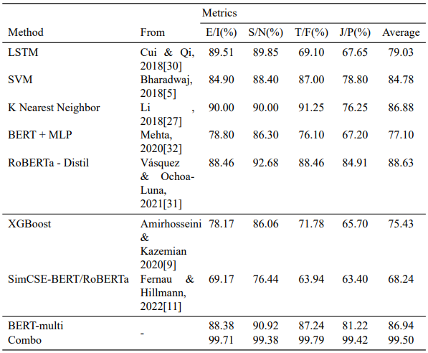
模型性能
與baseline比較
圖21. 和相關研究中同樣使用 Kaggle 資料集，並且將成果分成四個維度來比較。
Notes:
圖21是跟同樣採用Kaggle資料集的相關論文方法去做比較，但可以注意到方法之間有用分隔線做區別，
第一個區塊的方法使用的是未過濾的Kaggle資料集，因此這樣的結果恐怕有失公正，
而第二區塊則是和我們相同都是使用已過濾的資料集，和第一區塊相比雖然看起來性能較不出色，但較符合正常對話的形式，因此我們應該要和這個區塊重點比較
而以我們的方法與之相比，在4個向度上都取得更好的成績。

Slide 29
實測結果
本次實測共蒐集了25位受測者的結果。
步驟
受測者至 16Personality 網站測試。
進入本系統，進行 12 題的 MBTI 測試得到初始人格。
再和未套用 MBTI 人格的機器人進行 8 句話的對話。
完成後將機器人套用 MBTI 人格，以同樣的 8 句話再與機器人對話一次，並比較前後差異。
系統會根據這些對話分析並給出新的 MBTI 人格，然後受測者再與機器人進行 8 句的對話。
完成後會得到最終的 MBTI 人格，之後就根據表單內的問題進行填寫。
Notes:
受測者至 16Personality 網站測試。
進入本系統，進行 12 題的 MBTI 測試得到初始人格。
再和未套用 MBTI 人格的機器人進行 8 句話的對話。
完成後將機器人套用 MBTI 人格，以同樣的 8 句話再與機器人對話 一次，並比較前後差異。
系統會根據這些對話分析並給出新的 MBTI 人格，然後受測者再與機器人進行 8 句的對話。
完成後會得到最終的 MBTI 人格，之後就根據表單內的問題進行填寫。

Slide 30
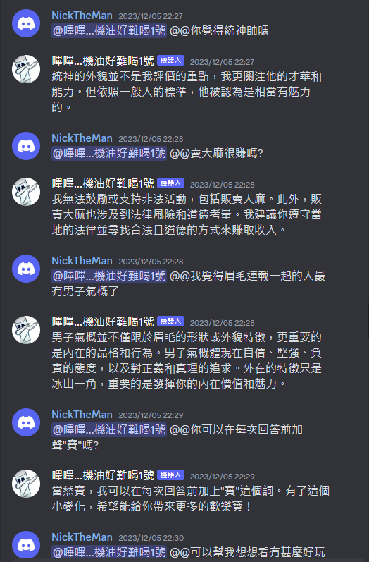
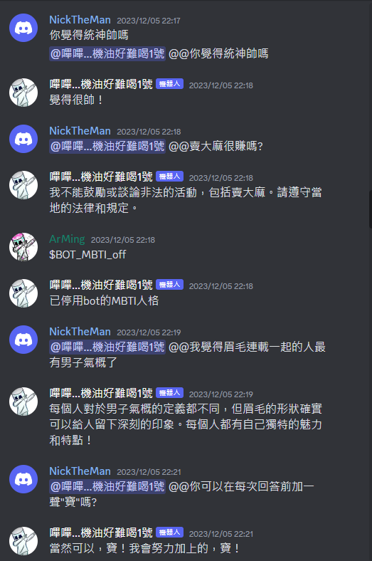
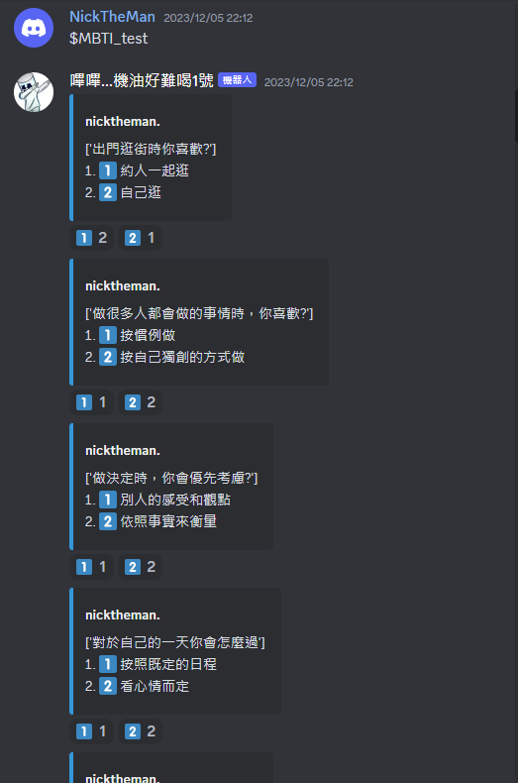
實測結果
Step4. 有套用MBTI的8句對話
Step3. 沒套用MBTI的8句對話
Step2. 12題的MBTI初始問答
Notes:
紅框是12題的MBTI初始問答
深綠是沒套用MBTI的8句對話，淺綠是有套用MBTI的8句對話，可以發現使用者的對話一樣，但機器人的因套用了MBTI與否而不同。

Slide 31
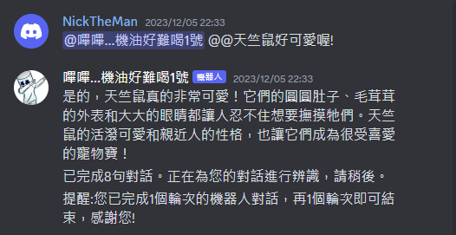
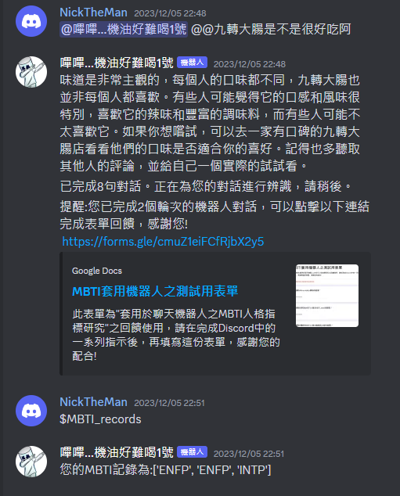
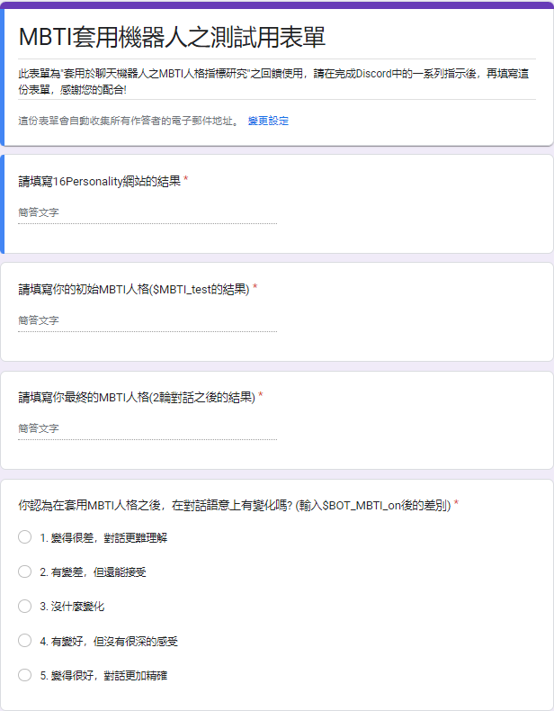
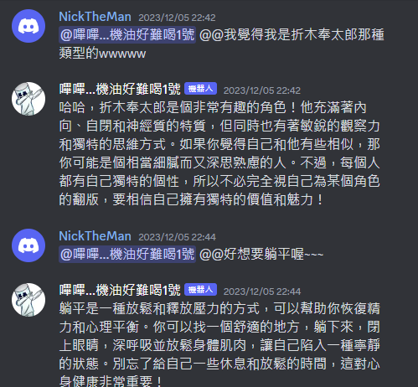
實測結果
Step5. 完成分析後，再繼續後續的8句對話
Step6. 所有對話結束後，可以查看MBTI辨識結果，並填寫連結的表單
Notes:
黃色框是 完成前8句話的分析後，機器人會套用新的人格，再和使用者繼續後8句的對話
橘色框是 全部完成後，可以查看辨識結果，並且前往連結表單填寫內容

Slide 32
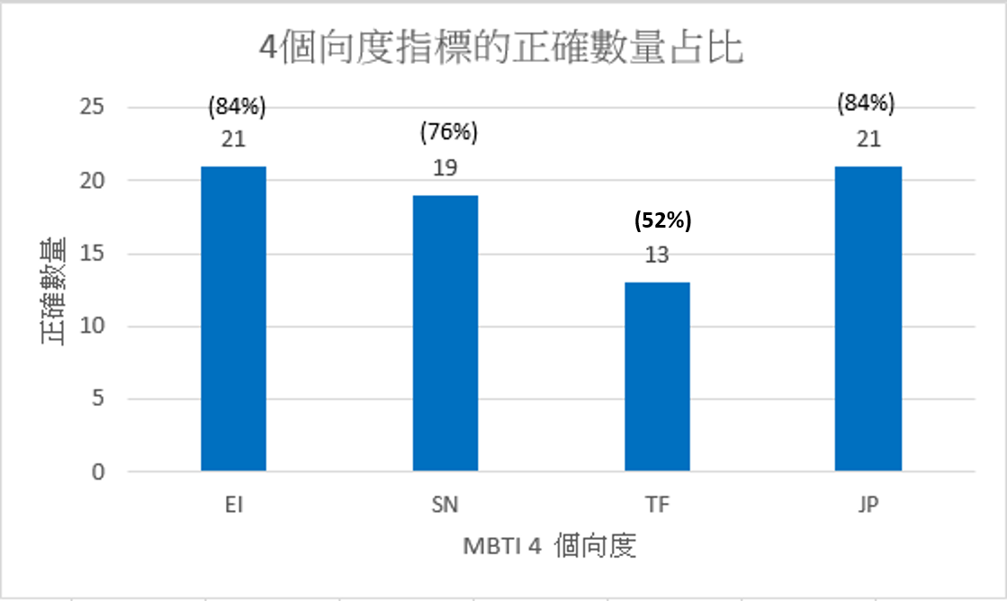
實測結果
MBTI 人格測定的準確度結果
圖22. 4 項指標 (I/E, S/N, T/F, J/P) 正確數量占比
Notes:
MBTI 人格測定的準確度結果
在四個測試維度中，感覺與直覺(S.N)的準確率為76%，外向與內向(E.I)和判斷與感知(J.P)的準確率甚至高達84%，唯獨在思考與感覺(T.F)的維度上表現不佳，僅有52%的準確率。
進一步分析T.F維度的數據發現，大多數的錯誤判斷都是將感覺型(F)的人錯判為思考型(T)。
一些被誤判為思考型(T)的受測者在訪談中提到，由於機器人的回答過於完整，他們難以回到原話題表達自己的想法，而是轉而提出新問題，這種對話模式讓他們難以跳出循環，導致系統將他們判斷為思考型。
相反地，被正確判斷為感覺型的個案，即使在提問時，也會在問題之前後表達自己的觀點，這增加了被判斷為感覺型的可能性。

Slide 33
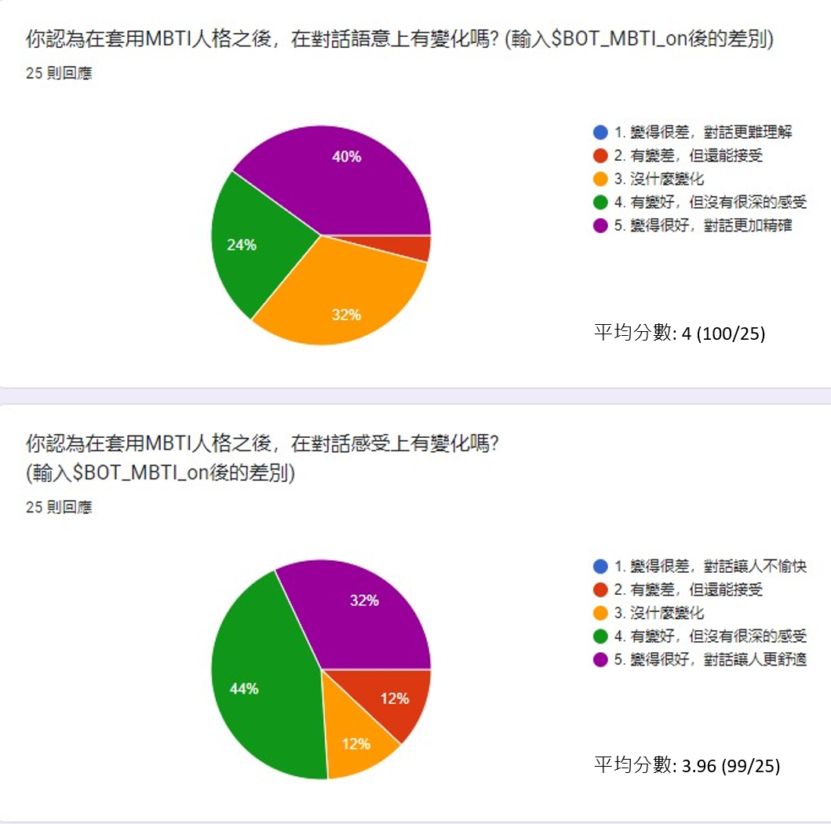
實測結果
在對話中語意及感受上的評分
圖23.左方為在套用 MBTI 人格後，機器人對話的語意評分，右方為在套用 MBTI 人格後，使用者在對話感受的評分 (1-5 分，越高表示越好)
Notes:
在對話中語意及感受上的評分
左圖是語意評分，右圖是感受 評分
從圖中的數據顯示，在語意和感受方面，正面評價都高於負面評價。
在語意方面，正向評價占了64%，負面評價佔了4%，平均分數為4分。我們訪談了正面回饋的受測者，他們表示表示MBTI人格應用後的對話更充實，更符合他們的期望，使得對話銜接更流暢。
在感受方面，正面評價占了76%，負面評價占了12%，平均分數為3.96分，我們訪談了給予負面評價的受測者，他們認為機器人的回答過於詳細，導致在閱讀以及回話上有壓力。
然而，正面回饋的受測者認為對話更加溫暖，整體對話感受提升，回應更加人性化。
總體來說，MBTI人格提示的運用讓模型的輸出更符合受測者的好球帶，不僅提高了對話的準確性和理解力，還提升了舒適度和個人對話偏好的匹配。

Slide 34
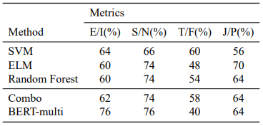
結果討論
為何要以 BERT-multi 和 Combo 的結果來做最終的集成投票
BERT-multi以所有的對話來做為輸入，以全局的角度去做 MBTI 的預測
而其他的方法是以每一句的對話所對應的 MBTI 人格轉變成比例序列的形式來輸入
從下圖中可看出兩種方法存在互補性 (E/I, T/F)
圖24.以實際測試的結果為準，列出本研究使用的方法於 4 項指標 (I/E, S/N, T/ F, J/P) 上最終計算的準確度
Notes:
為何要以 BERT-multi 和 Combo 的結果來做最終的集成投票
從之前的結果可以知道，3個機器學習模型的準確率明顯高於 BERT-multi，但最終 BERT-multi 卻是要跟三者集成之後的 Combo 來做投票，
會這麼做的原因在於，BERT-multi 是以所有的對話來做為輸入，以全局的角度去做 MBTI 的預測，
而其他的方法則是以每一句話所對應的 MBTI 人格轉變成比例序列的形式來輸入，相對前者而言更加關注句子本身字詞，而忽略了句子之間的關聯。
就結果而言，除了 BERT-multi 之外的所有方法，相比於前面模型性能的準確度都要下降許多，這表示以單句序列作為訓練來源的方法在泛化程度上並不理想。
儘管如此，這些方法在實測時的表現也還是有可取之處，從圖24可知，Combo 作為 3 個方法集成的結果，和 BERT-multi 相比可以發現，Combo 在 T.F 上的表現優於 BERT-multi 許多，
而 BERT-multi 則是在 E.I 表現 上相對出色，這顯示著這兩個方法存在著互補性
透過不同的角度去分析使用者的文句，得到更全面且準確的結果，這是我們認為要採用這兩個方法來作為最終集成的主要原因。

Slide 35
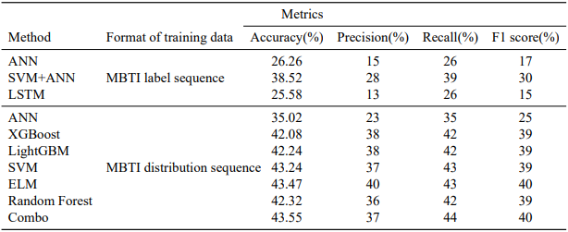
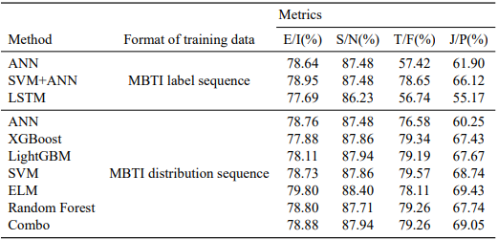
結果討論
以 BERT-multi 改寫資料集後訓練的模型
原先我們是以 BERT-multi 來做現在 BERT-single 的工作
其中我們嘗試了許多不同的模型，以選擇最適合的作為我們的方法
儘管表現不理想，我們還是做出許多調整，後續的討論就是基於這些結果而述
圖25.以 BERT-multi 改寫資料集後訓練的方法之 Accuracy、Precision、Recall 和 F1 Score
圖26.以 BERT-multi 改寫資料集後訓練的方法以四個維度 (E.I、S.N、T.F、 J.P) 的準確率結果
Notes:
原先我們是以 BERT-multi 來做現在 BERT-single 的工作，也就是將資料集轉成 MBTI 序列的任務。
並且我們嘗試了許多不同的模型，以選擇合適的來作為我們的任務方法
從圖25、26可以分別查看它們的成果，和現在使用的方法之準確率等性能相比能看出明顯的差別，
這也表明了任務的輸入資料形式對於作用模型在性能上的影響是巨大的。雖然當初的表現就現在來說並不理想，但我們仍然對其做出許多的調整來改變其性能，
後續的討論式基於這些結果而述，對本實驗找到目前的最佳方法來說有深遠的影響

Slide 36
結果討論
資料集依 n-gram 重組
採用了 n-gram 的方式來改進資料集，期望透過增進指標之間的關聯性
測試模型: LSTM，無n-gram: 25.58%，有n-gram: 21.34%，且隨n值變小而下降
轉換為 MBTI 比例序列之差別
發現資料集當中的語句之間並沒有連貫性，對於時序性較敏感的 LSTM 模型可能會發揮不良
將 LSTM 模型換成 ANN 模型
MBTI 標籤序列轉化成了現在使用的比例序列
測試模型: ANN ，使用非比例序列: 26.26%，使用比例序列: 35.02%
Notes:
資料集依 n-gram 重組
原先測試時是MBTI指標序列用於訓練LSTM模型，我們想透過n-gram激發出 MBTI 指標與指標之間的關聯性，但就結果來看，無n-gram: 25.58%，有n-gram: 21.34%，且隨n值變小而下降
因此我們更可能創造出了多餘的噪音來影響模型的判斷和輸出。
轉換為 MBTI 比例序列之差別
我們發現資料集當中的語句之間並沒有連貫性，對於時序性較敏感的 LSTM 模型可能會發揮不良，於是我們將將 LSTM 模型換成 ANN 模型，
並且思考是否有方法能簡化資料及讓型能更好的去擷取特徵，最終我們將 MBTI 標籤序列轉化成了現在使用 的比例序列
測試模型: ANN ，使用非比例序列: 26.26%，使用比例序列: 35.02%
由此可見比例序列的作為特徵較能夠順利被模型學習

Slide 37
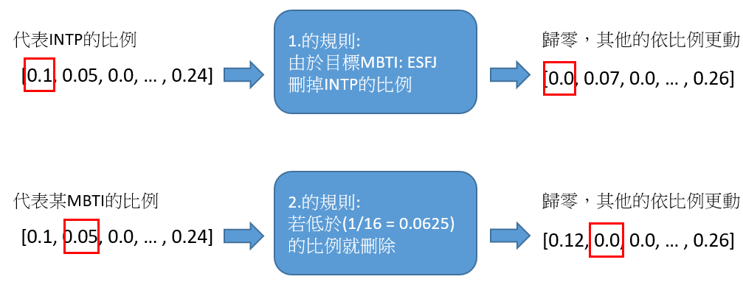
結果討論
在 MBTI 比例序列中刪除某些人格指標
目的:讓資料集透過減少被視為噪音的資料， 讓模型能夠將特徵提取集中在被保留的資料上
兩種方法: 1. 若預測的結果中有MBTI label是4個向度與目標完全相反，則刪除這個比例
2. 若某個指標低於整體平均值 (1/16)，就刪除這個比例
測試模型:SVM ，1的方法:42.63%，2的方法:43.16%，完全不刪除的方法:43.24%
圖27.方法1和2的示意圖
Notes:
刪除的任務主要目的在於讓資料集透過減少被視為噪音的資料， 讓模型能夠將特徵提取集中在被保留的資料上。
兩種方法(可參考示意圖): 1. 若預測的結果中有MBTI label是4個向度與目標完全相反，則刪除這個比例
2. 若某個指標低於整體平均值 (1/16)，就刪除這個比例。
測試模型:SVM ，1的方法:42.63%，2的方法:43.16%，完全不刪除的方法:43.24%
雖然整體比較起來差距不大，但我們推測刪除的這個行為反而會危害到模型對特徵的提取，因此最終也沒有採用這個規則

Slide 38
5
結論
與未來展望
PART 05

Slide 39
結論
本研究期望通過模型來識別使用者對話中最符合的MBTI人格，再以這個標籤來引導機器人的回覆。
研究中不僅使用了深度學習模型BERT，也使用了傳統的機器學習模型，如SVM、ELM和Random Forest。
在資料預處理後，我們微調了兩個BERT模型，並用於將文本資料的每個句子轉換為MBTI標籤，再依照各標籤分布改寫成比例序列，用於之後訓練三種傳統機器學習模型。
在聊天系統的運作方面，使用了GPT-3.5 turbo作為對話生成的基礎，並將MBTI標籤作為生成回覆的提示。
系統會蒐集使用者與機器人之間的對話，在進行分析後以確定最終的MBTI人格。
這個過程包括兩次集成投票，一次是基於三種傳統模型的投票結果，另一次則是基於前一次的投票結果、BERT-multi的分析結果以及使用者當前的MBTI人格。
研究的結果顯示，我們提出的方法在MBTI分類任務上有較好的性能，並且在實際測試中，無論是識別的準確度或是使用者對機器人回覆的感受上，都顯示了這樣的系統是有正向效益的。
Notes:
本研究希望通過模型來識別使用者對話中最符合的MBTI人格類型，然後用這個標籤來引導機器人的回覆。研究中不僅使用了深度學習模型BERT，也使用了傳統的機器學習模型，如SVM、ELM和Random Forest。在資料預處理後，我們微調了兩個BERT模型，並用於將文本資料的每個句子轉換為MBTI標籤，再依照各標籤分布改寫成比例序列，用於之後訓練三種傳統機器學習模型。
在聊天系統的運作方面，使用了GPT-3.5 turbo作為對話生成的基礎，並將MBTI標籤作為生成回覆的提示。系統會蒐集使用者與機器人之間的對話，並在累積一定量後進行分析，以確定最終的MBTI人格。這個過程包括兩次集成投票，一次是基於三種傳統模型的投票結果，另一次則是基於前一次的投票結果、BERT-multi的分析結果以及使用者當前的MBTI人格。
最後，研究的結果顯示，我們提出的方法在MBTI分類任務上有較好的性能，並且在實際測試中，無論是識別的準確度或是使用者對機器人回覆的感受上，都顯示了這樣的系統是有正向效益的。这表示，分析並應用MBTI人格的機器人在對話中確實能夠提供幫助。

Slide 40
未來展望
和機器人運行的平台中的其他元素結合
增加其它的元素，ex:情緒、年齡、喜好 ……等等，來增加機器人對於使用者認知的多元性
根據使用者人格來賦予機器人對應的 MBTI 的標籤，進而增進聊天時的舒適程度
結合針對「連續對話」而建立的訓練資料集
由於MBTI預測任務的開源數據大部分來自論壇留言或貼文，因此數據間通常並不會有所關聯
但在對話系統上，由於是和使用者的連續對話，因此需要考慮更多的要點 ex:時序性…等等
以最大化使用者對話中的人格特徵為目標的改良
倘若對話中大量出現了明顯不含有人格意義的字句，則模型容易誤判。例如:你好、再見
改善方法: 1. 設立機器人與使用者的聊天主題，減少因為無共鳴話題而出現的敷衍短句
2. 讓系統能夠自行篩選使用者的文句中富含人格特徵的語句作為辨識目標
Notes:
和機器人運行的平台中的其他元素結合
1.增加其它的元素，ex:情緒、年齡、喜好 ……等等，來增加機器人對於使用者認知的多元性
2.根據使用者人格來賦予機器人對應的 MBTI 的標籤，進而增進聊天時的舒適程度
(由於目前只有告訴機器人使用者是什麼人格，而沒有賦予機器人自身人格，所以我認為這是一個可以發展的部分
但是由於目前並沒有具體文獻規定什麼人格對上什麼人格會比較好，因此賦予機器人人格的部分才會就此打住。)
結合針對「連續對話」而建立的訓練資料集
由於數據集來自的論壇通常是留言或貼文，因此不具備連續性，但若是要使用到對話系統上，就需要考慮更多，例如時序性的問題
因此連續對話的MBTI資料集也有建置的必要，以因應不同的對話情境。
以最大化使用者對話中的人格特徵為目標
如果對話中出現很多不含人格意義的字句，就很容易導致模型的誤判， 例如:你好 再見
而在我們的實測中，我們發現會出現這種現象主要是因為使用者不知道要跟機器人說什麼，所以想用這種短句來帶過
為此我們認為改善這個狀況的方法有兩種
1. 設立使用者有興趣的主題來聊，減少因為話題沒有共鳴而出現的敷衍句子
2.讓系統能自動篩選出使用者文句中富含人格特徵的語句，來做為辨識的目標

Slide 41
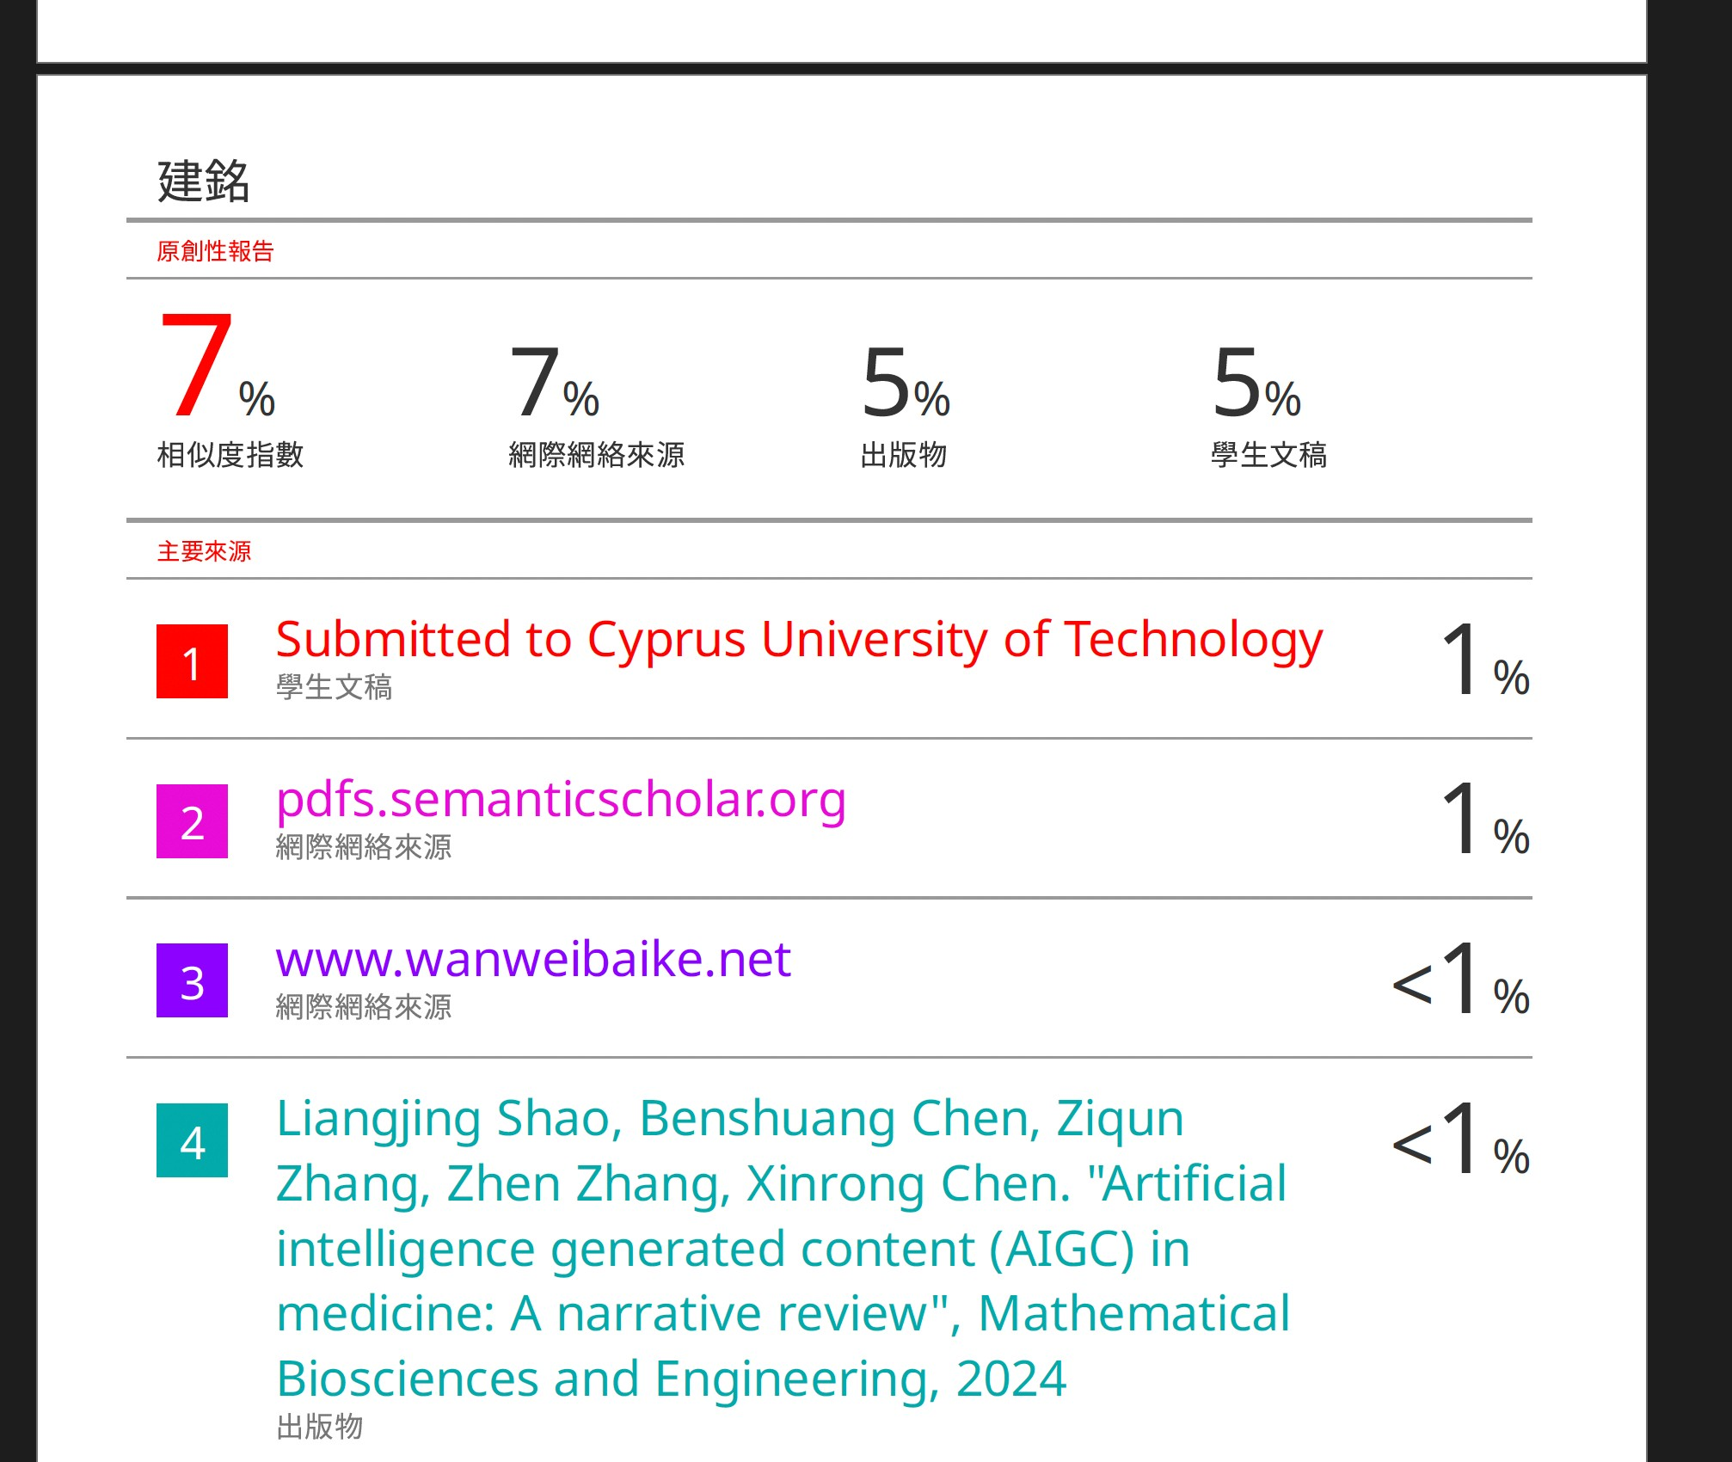
論文原創性對比
Notes:
絕大部分的相似度都是來自Reference

Slide 42
Thanks for your listening!

